Slide 1
Музыкальные инструменты
Скрипка и виолончель

Slide 3
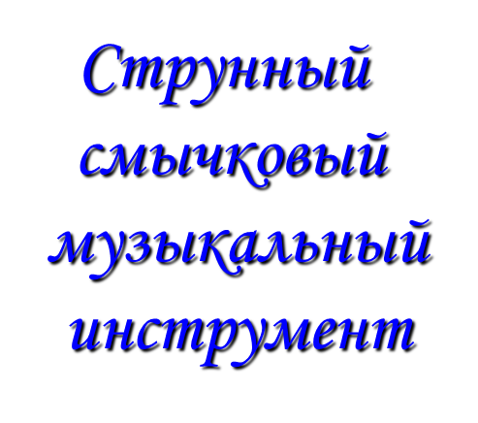
Скрипка

Slide 7
прима и скрипка альт

Slide 10
Виолончель

Slide 11
Квартет из басни И.А.Крылова

Slide 12
Струнный квартет

Slide 13
Струнный квартет

Slide 14
Контрабас

Slide 16
Ноктюрн
НОКТЮ́РН — мечтательная, певучая пьеса, как бы навеянная образами ночи (французское nocturne — ночной). Ноктюрны пишутся для фортепиано (Д. Филд, Ф. Шопен, П. И. Чайковский, А. Н. Скрябин), для других инструментов или ансамблей (Ноктюрн из 2-го струнного квартета А. П. Бородина), для оркестров. (“Ноктюрны” К. Дебюсси).

